Slide 1
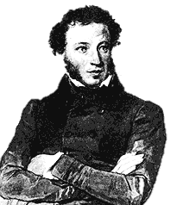
Песнь любви
мы пушкину поём
Посвящается 220-ой годовщине со дня рождения А.С. Пушкина
Интерактивная викторина для учащихся 5 - 9 классов
Область применения:
Внеклассные мероприятия, посвященные А.С. Пушкину
Автор:
Ольга Михайловна Степанова,
учитель английского языка МБОУ
«Цивильская СОШ №1
имени Героя Советского Союза М.В. Силантьева»
города Цивильск Чувашской Республики
2019

Slide 3
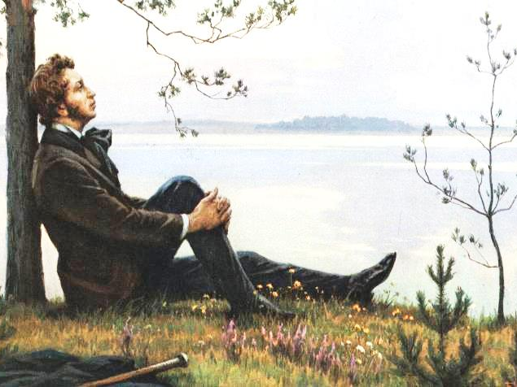
Есть имена, как солнце! Имена -
Как музыка! Как яблоня в расцвете!
Я говорю о Пушкине: поэте,
Действительном, в любые _____________!
времена

Slide 4
Мы чтить тебя привыкли с детских лет,
И дорог нам твой образ благородный;
Ты рано смолк; но в памяти народной
Ты не умрешь, возлюбленный _______!
поэт

Slide 5
Любовь! Россия! Солнце! Пушкин! -
Могущественные слова!..
И не от них ли на опушке
Нам распускается _________ ?
листва

Slide 6
зеркало
Словно ___________ русской стихии, Отслужив назначенье свое, Отразил он всю душу России! И погиб, отражая её…

Slide 7
И лунными морозными ночами —
Которых нет в моем святом краю —
Пишу стихи под яркими свечами
И _________ любви я Пушкину пою.
песнь

Slide 8
Великий, Пушкин, простота твоя
Весь свет российским слогом покорила,
И, со словами чудеса творя,
Окно, как в космос, в _______ души открыла!
мир

Slide 9
Великий, Пушкин, простота твоя
Весь свет российским слогом покорила,
И, со словами чудеса творя,
Окно, как в космос, в _______ души открыла!
мир

Slide 10
Не говорить о Пушкине нельзя,
Он, как ________ вселенского начала,
Которая плывет, меж звезд скользя,
От Божьего священного причала
звезда

Slide 11
Поэзии — как детские игрушки…
Иную хочет каждый сотворить,
Но то, как это делал _______-Пушкин,
Уже никто не сможет повторить.
гений

Slide 12
Прославить Родину, как это сделал Пушкин,
Блестящим слогом, словом простоты…
Чтоб в каждой фразе — точный _____________пушки,
В стихе и прозе — образ красоты…
выстрел

Slide 13
Прекрасные сны, золотые виденья —
Великого Пушкина ____________________ :
Чудесные сказки, России былины,
Впитавшие силу земли исполины.
стихотворенья

Slide 14
И в пушкинском слоге — вселенские звуки,
Страданья, и гордость, и вера, и __________ ,
Пророчество слов — в пробужденье России,
Могучей и славной, по-русски красивой.
муки

Slide 15
Русский поэт — африканские корни,
Гений великой славянской земли.
Пушкина каждый и знает, и помнит:
Все в нём своё _________________ нашли.
отраженье

Slide 16
Как Моцарт в отзвуках Вселенной
Нашел свой самый яркий путь,
Так Пушкин в песне слов нетленной
Бессмертно создал жизни _________ .
суть

Slide 17
Спасибо скажем Пушкину-поэту,
Который дал Эпоху торжества,
Приблизил нас к поэзии секрету,
Открыл ____________________ волшебства.
неповторимость

Slide 18
6 ИЮНЯ

Slide 19
Источник:
Стихи о Пушкине https://rustih.ru/stixi-o-pushkine/
Стихотворения о Пушкине https://alexanderpushkin.ru/stikhi-o-pushkine.html
Изображения:
Фоновое изображение для презентации https://pskovcontinent.ru/gruppovye-i-sbornye-tury-vse/ekskursiya-v-pushkinskij-zapovednik/
Изображение на втором слайде https://3d-galleru.ru/3D/image/6-iyunya-pushkinskij-den-rossii-110841/
Изображение на слайде 18 http://otkrytkigif.ru/photo/pushkinskij_den_den_russkogo_jazyka/58

